Slide 1



寒假安全教育
汇报人：XXX
汇报时间：XX年XX月

Slide 2




踩踏事件
PART ONE
交通安全
PART THREE
预防火灾
PART TWO
食物安全
PART FOUR
目录
寒假安全教育

Slide 3


Part 1
踩踏事件
保留文字的格式和动画效果不变，请不要删除文本框，直接把文本框中的文字替换即可

Slide 4



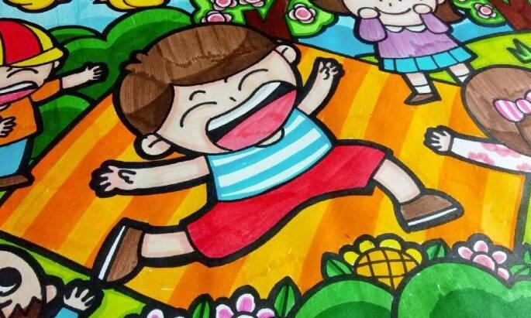
预防踩踏事件
36人遇难
截至2015年1月2日16时，上海外滩陈毅广场踩踏事故共造成36人死亡。有11名伤员出院，其余29人继续在院治疗。其中重伤10人，轻伤19人。重伤员中，现有3、4名伤员仍然处于危重状态。
遇难者中最大的37岁，最小的仅12岁。据统计，遇难者平均年龄仅22岁。[1] 遇难者中包括有复旦大学、华东师范大学、华东政法大学等高校学生。
“上海外滩踩踏事件”
截至2015年1月2日16时，上海外滩陈毅广场踩踏事故共造成36人死亡。有11名伤员出院，其余29人继续在院治疗。其中重伤10人，轻伤19人。重伤员中，现有3、4名伤员仍然处于危重状态。
遇难者中最大的37岁，最小的仅12岁。据统计，遇难者平均年龄仅22岁。[1] 遇难者中包括有复旦大学、华东师范大学、华东政法大学等高校学生。

Slide 5


预防踩踏事件
如何预防踩踏小常识
不凑热闹，尽量避开人多拥挤的地方；
尽快到达安全出口或撤离到安全地带；
不要乱跑，以免摔倒；
要和大多数人的前进方向保持一致，千万不要逆行；
在拥挤的人流中要尽可能保持身体平衡，不被摔倒；
如果摔倒，要大声呼救，身体抱头蜷缩。

Slide 6
Part 2
交通安全
保留文字的格式和动画效果不变，请不要删除文本框，直接把文本框中的文字替换即可

Slide 7


交通安全-事故案例
在大街小路上打闹、玩耍很危险。
在较窄的街区马路上行走，一定要靠右边走，不要几个人横着走，以免妨碍他人行走和车辆行驶。
在马路上，有的同学喜欢骑着自行车闹着玩，这都是不安全的。

Slide 8
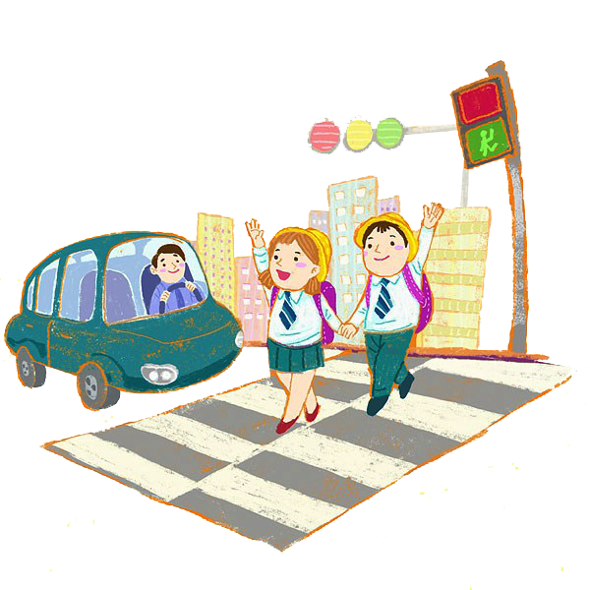
交通安全-事故案例
隔着马路相互喊话、问候，也容易被往来的行人、车辆碰撞。
当走路只顾着谈天说地，没有留意地面的情况时，很容易发生意外。
坐车时，把头、手伸出车外，这样很容易在两车相会时出现意外事故。

Slide 9
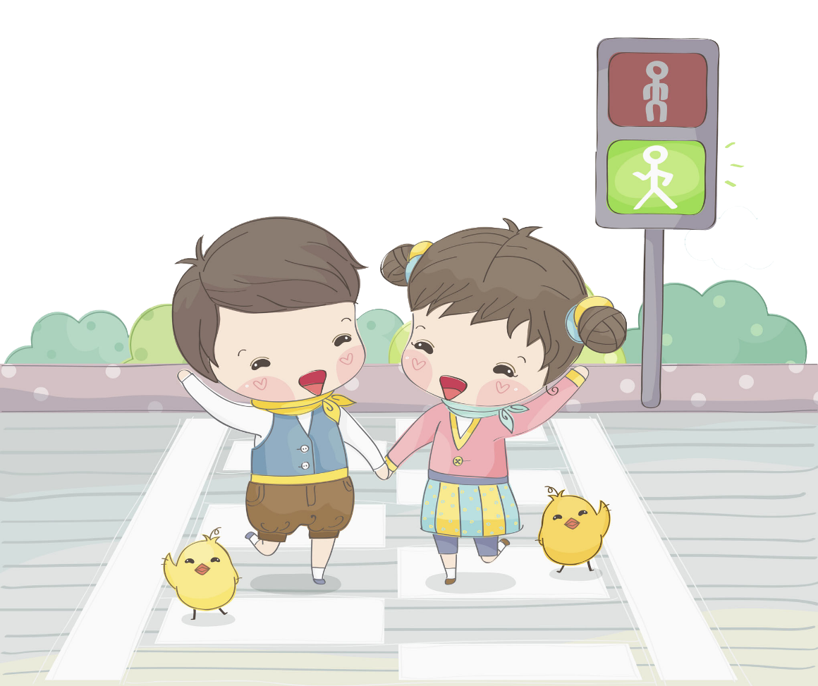
交通安全-事故案例
隔着马路相互喊话、问候，也容易被往来的行人、车辆碰撞。
当走路只顾着谈天说地，没有留意地面的情况时，很容易发生意外。
坐车时，把头、手伸出车外，这样很容易在两车相会时出现意外事故。

Slide 10
Part 3
预防火灾
保留文字的格式和动画效果不变，请不要删除文本框，直接把文本框中的文字替换即可

Slide 11
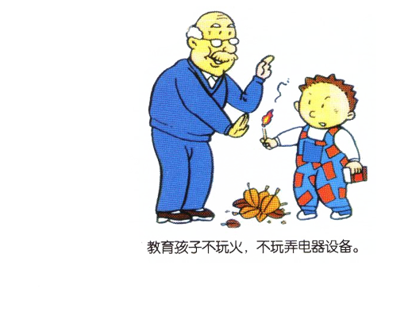
交通安全-事故案例
2015年1月2日13时许，哈尔滨市道外区太古街与南勋街合围地段一仓库起火近10小时，过火仓库发生塌方，导致多名消防战士被埋。
据了解，起火的仓库占地面积约为1000平方米。
截至目前，火灾共造成了5名消防战士牺牲，14人受伤。

Slide 12
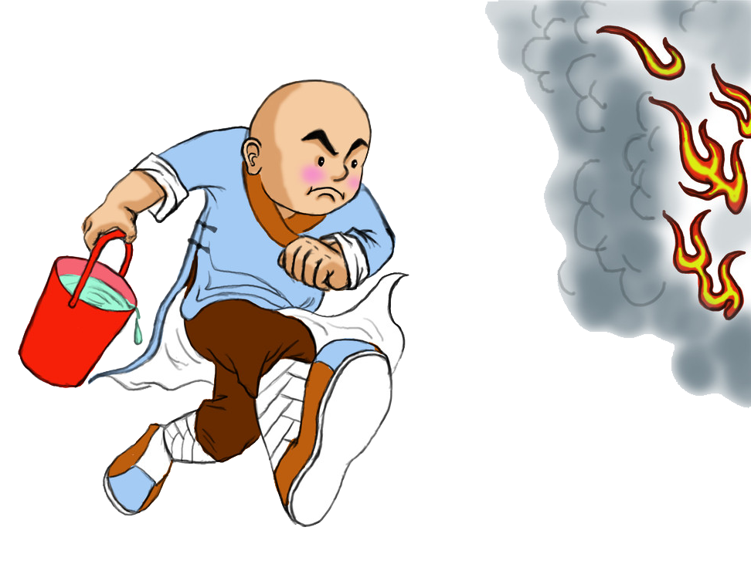
交通安全-事故案例
交通安全-事故案例
据华西都市报微博报道， I月5日10点左右，成都大学女生宿舍5楼发生火灾，随后消防赶到扑灭，宿舍内的床铺桌椅已经被烧得面目全非，有疑似取暖用“小太阳”的残骸。事后管理人员分析，起火可能与用电有关。

Slide 13
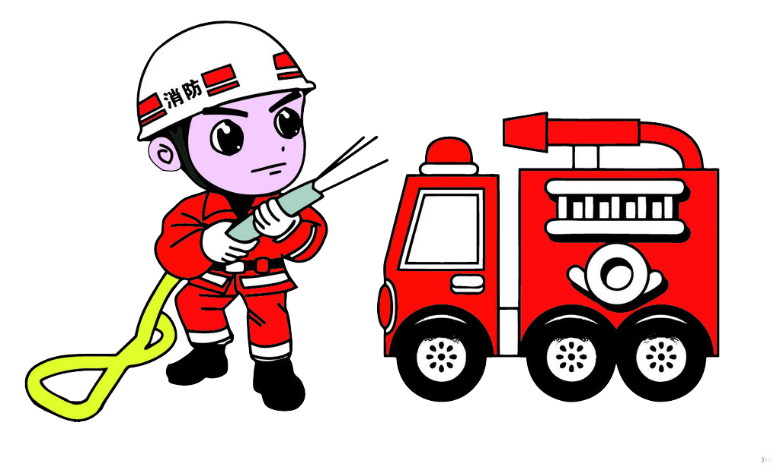
交通安全-事故案例
交通安全-事故案例
1、发现火情，沉着镇定。
2、听从指挥，防止混乱。
3、不入险地，不贪财物。
4、简易防护，捂鼻匍匐。
5、善用通道，莫入电梯。

Slide 14
Part 4
预防火灾
保留文字的格式和动画效果不变，请不要删除文本框，直接把文本框中的文字替换即可

Slide 15


交通安全-事故案例
在春节燃放烟花爆竹是我国传统习惯，特别是除夕之夜，在非禁放区烟花爆竹响彻云天，此起彼伏，整夜不停，以示辞旧迎新。

Slide 16

交通安全-事故案例
在春节燃放烟花爆竹是我国传统习惯，特别是除夕之夜，在非禁放区烟花爆竹响彻云天，此起彼伏，整夜不停，以示辞旧迎新。

Slide 17
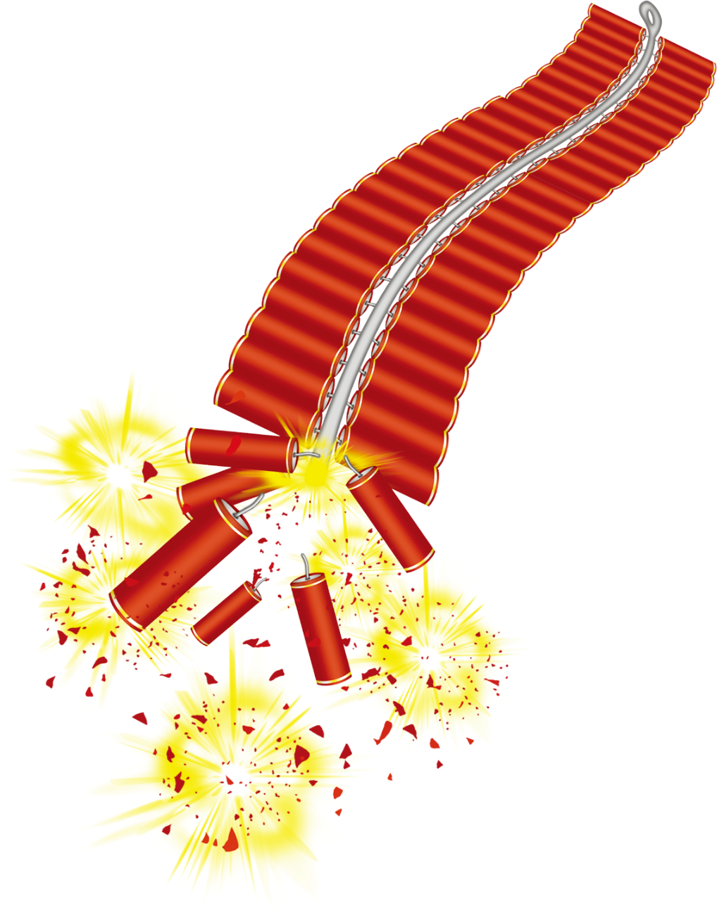
交通安全-事故案例
烟花爆竹远离它，安安全全过寒假。
为了确保自己和他人能平安地过一个愉快的春节，燃放烟花爆竹要做到以下几点：

Slide 18
交通安全-事故案例
烟花爆竹远离它，安安全全过寒假。
1.应到有销售许可证的专营场所购买。
2、中小学生然后烟花要有大人带领。
3、易燃物方圆50米内不得燃放烟花。
4、不许手持烟花爆竹燃放。
5、不许直对行人或人群燃放烟花。

Slide 19
交通安全-事故案例
烟花爆竹远离它，安安全全过寒假。
6、点燃鞭炮后，若没有炸响，在未确认不存在安全问题之前，不要急于上前查看。
7、烟花爆竹应存放在远离火源的安全地方。
8、燃放烟花爆竹，严禁横放、斜放，也不要燃放“钻天猴”之类升高空，射程远的难以控制的品种。

Slide 20
Part 5
预防食物中毒
保留文字的格式和动画效果不变，请不要删除文本框，直接把文本框中的文字替换即可

Slide 21



交通安全-事故案例
1.养成良好的卫生习惯，勤洗手特别是饭前便后，用除菌香皂，洗手液洗手。
2.不吃生、冷、不清洁食物。
3.不吃变质剩饭菜。
4.少吃、不吃冷饮,少吃、不吃零食。
5.不要长期吃辛辣食品。

Slide 22
交通安全-事故案例
6.不要随便吃野果，吃水果后不要急于喝饮料特别是水。
7.剧烈运动后不要急于吃食品喝水。
8.不到无证摊点购买油炸、烟熏食品，尽可能在学校食堂就餐。千万不要去无照经营摊点饭店购买食品或者就餐。
9.不喝生水，建议喝标准的纯净水。从家里所带腌制品在校不能超过2天。
10.谨慎选购包装食品，认真查看包装标识、厂家厂址、电话、生产日期是否标示清楚、合格。

Slide 23

交通安全-事故案例
最后，祝愿同学们新学年，新气象，快乐每一天！度过一个安全、有意义的假期！

Slide 24
交通安全-事故案例

Slide 25
谢谢观看！
寒假安全教育ppt

